Slide 1


Slide 2
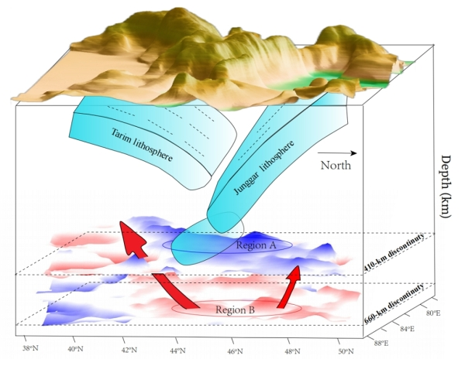
410: olivine→wadsleyite(Wd)
橄榄石 瓦兹利石
660: ringwoodite(Rw)→perovskite
林伍德石 钙钛矿
天山地区地幔过渡带界面成像及动力学解释

Slide 3
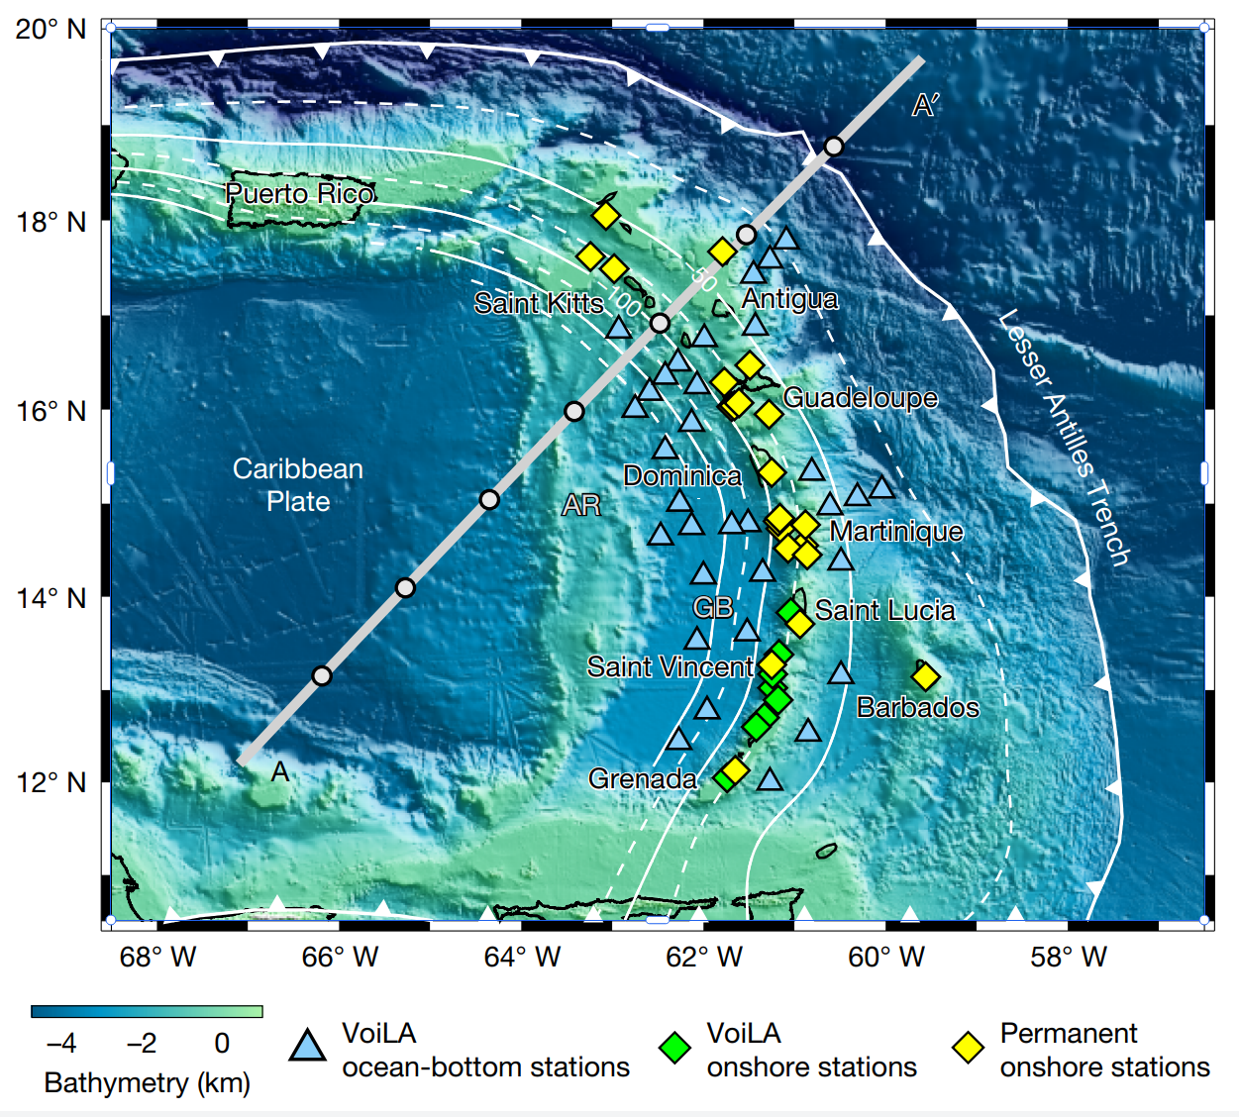
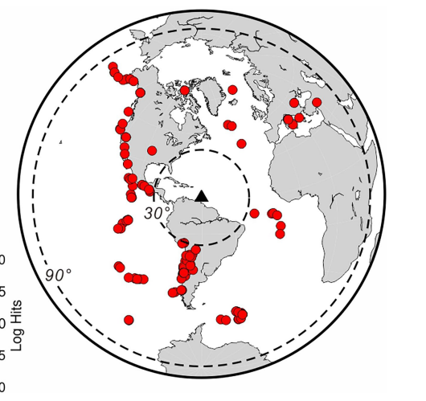
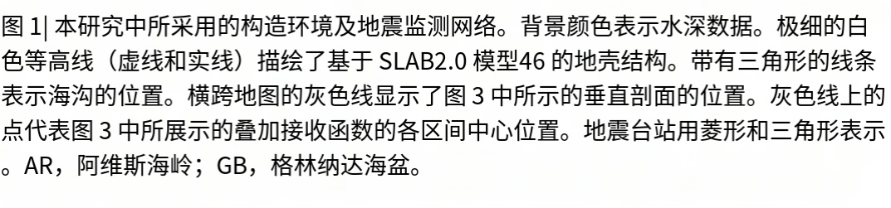

Slide 4
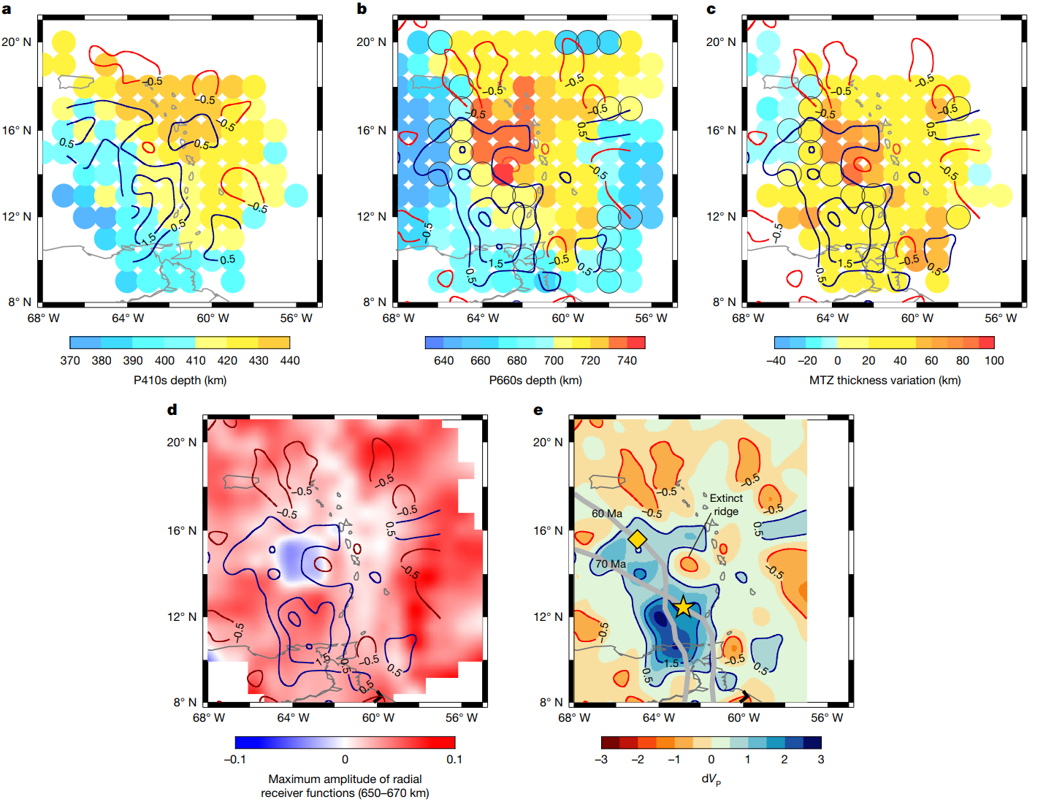
DNPs

Slide 5
超深660s 成因？
RW分解
水含量
低温影响
非橄榄石成分

Slide 6
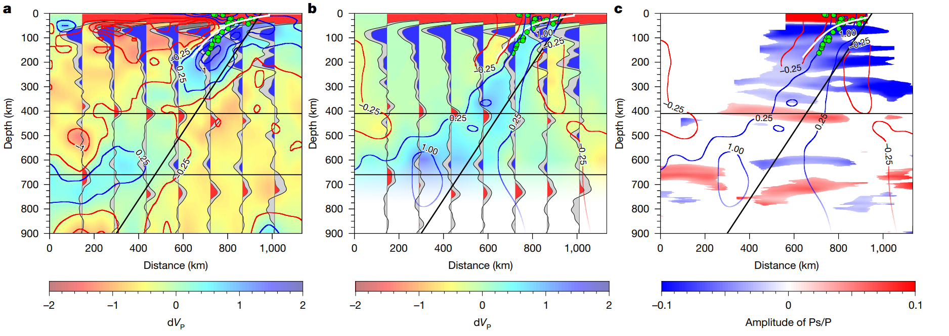

>95%

Slide 7
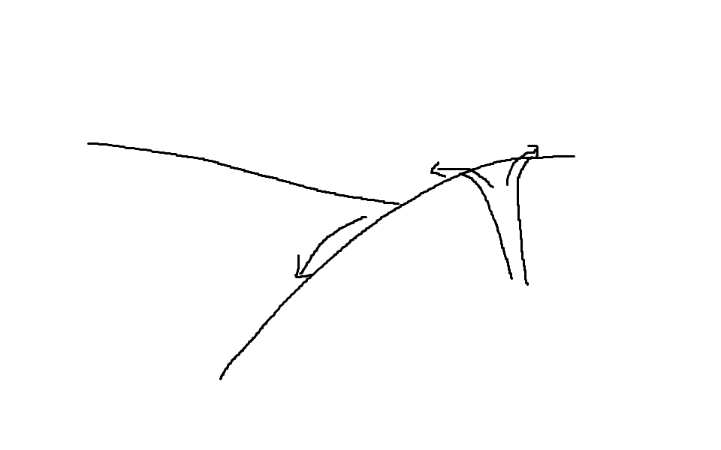

Slide 8
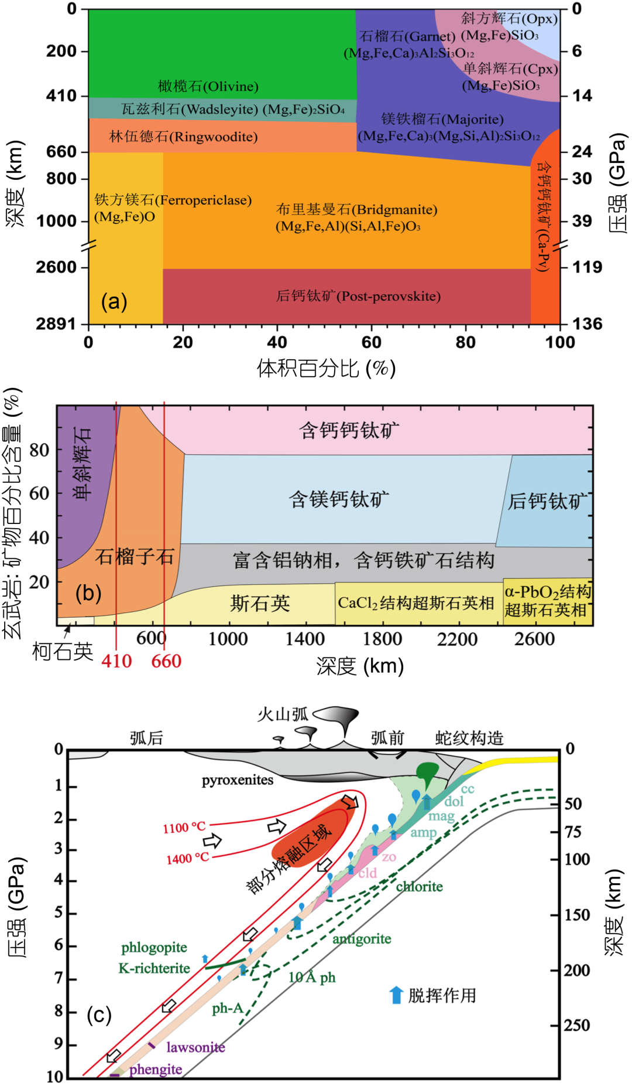
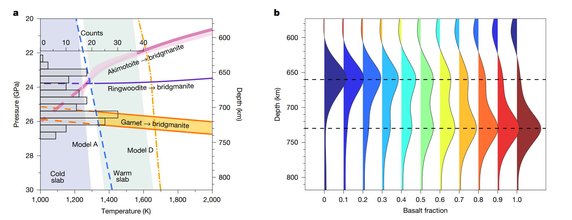
秋本石
林伍德石
石榴石
相变边界和接收函数地震模拟结果
吴忠庆，王文忠. 矿物高温高压下弹性的第一性原理计算研究进展[J]. 中国科学:地球科学, 2016, 000(005):P.582-617.

Slide 9
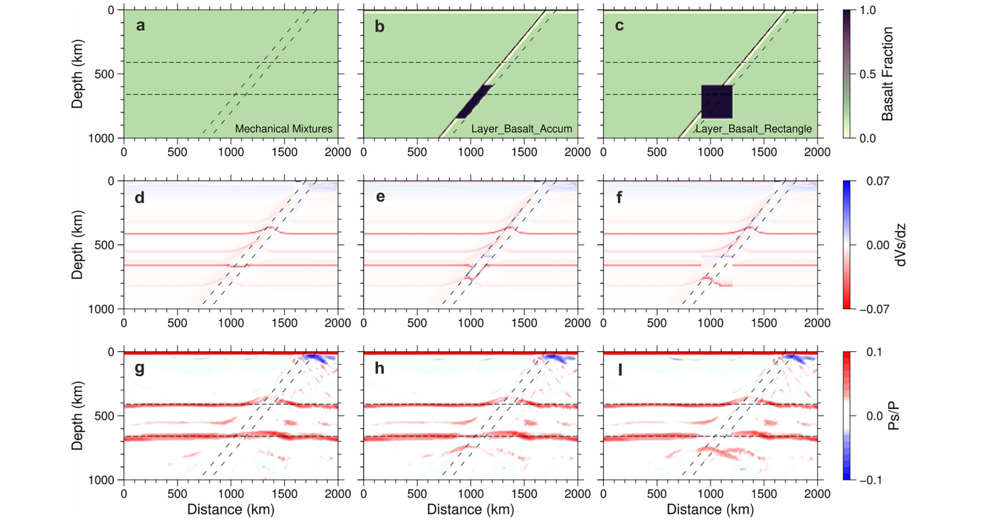
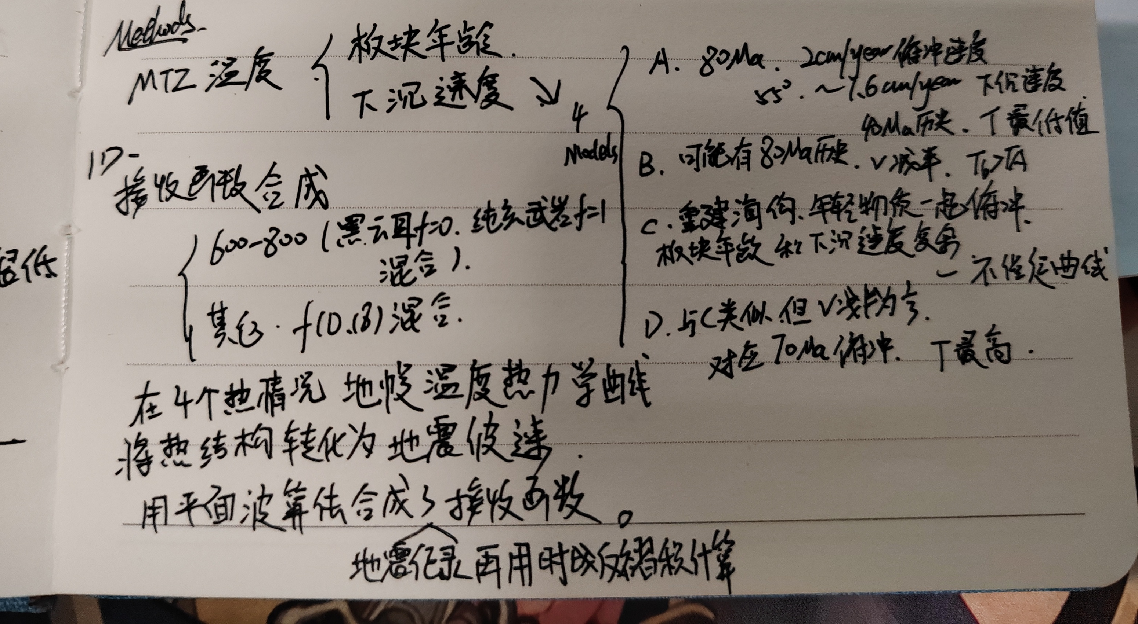

Slide 10
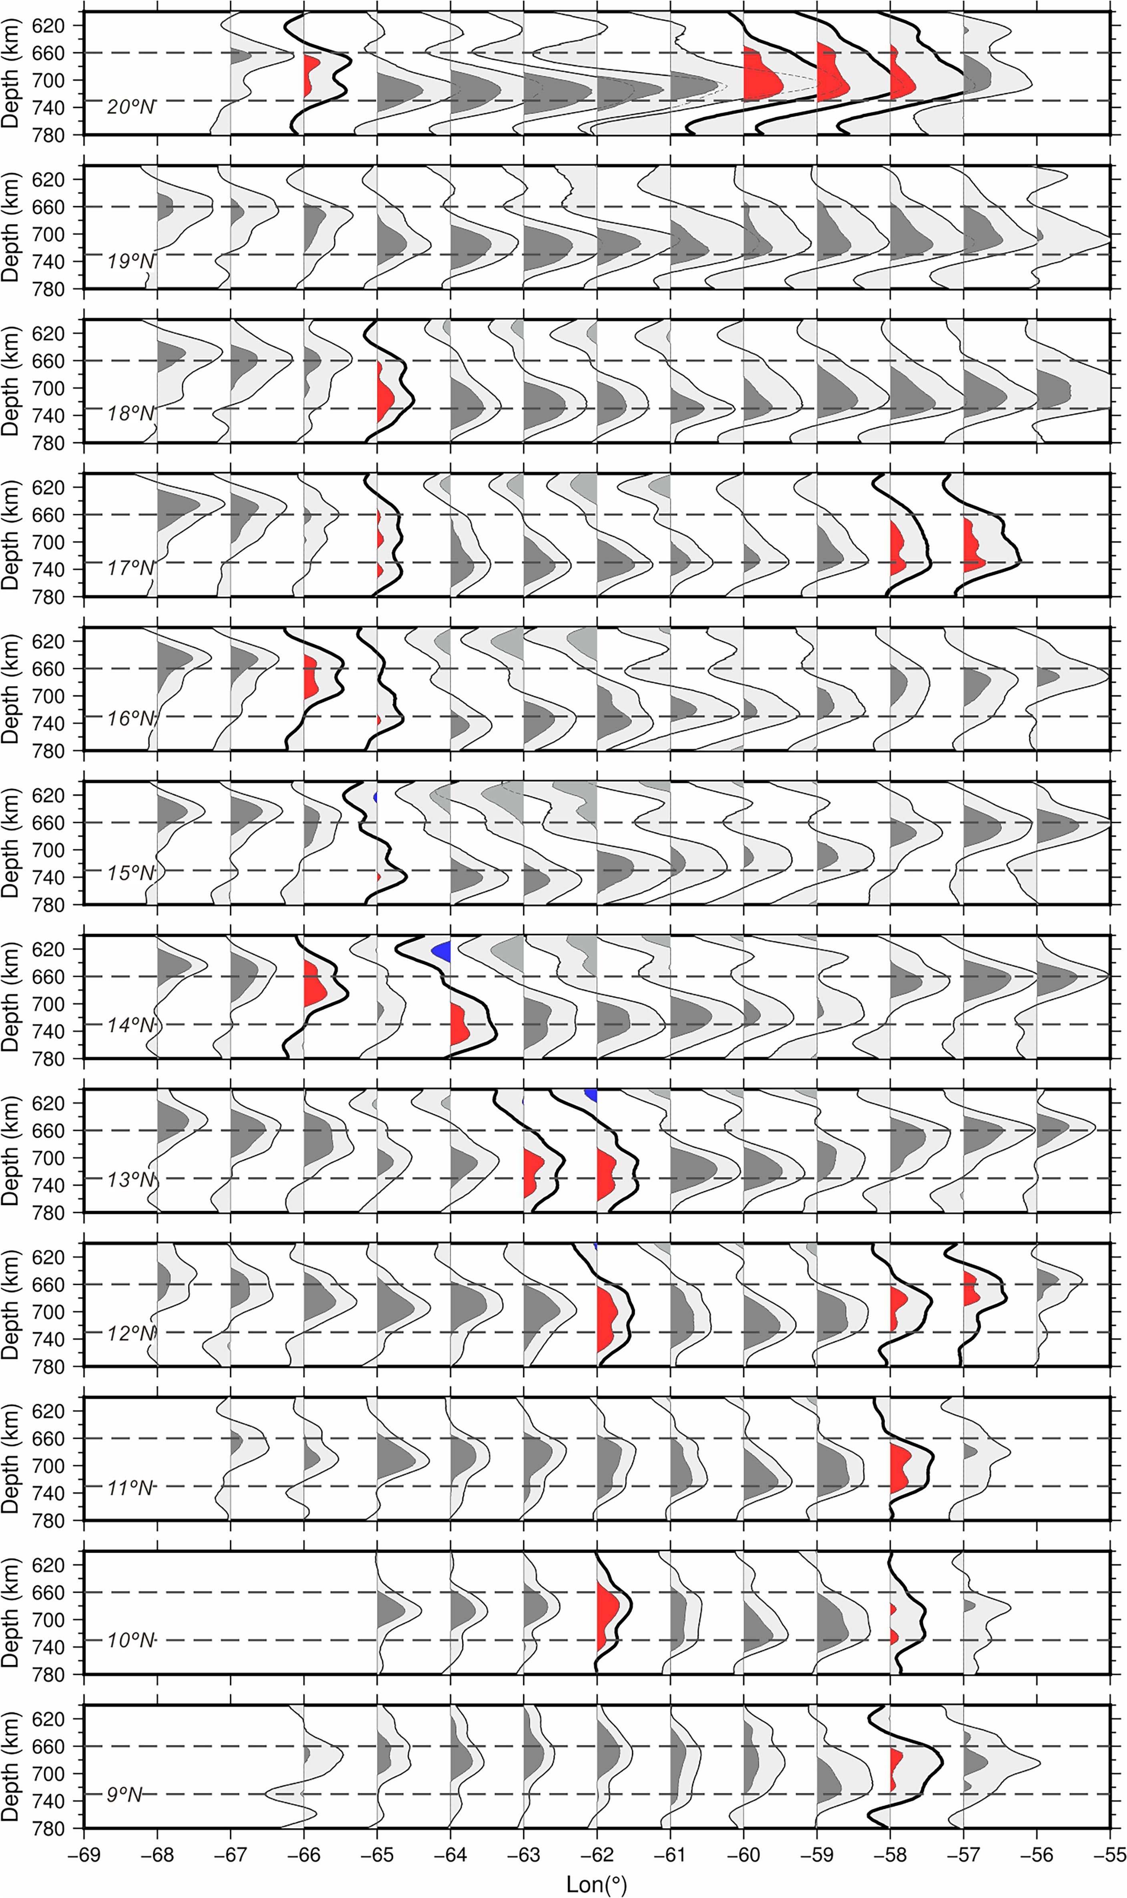
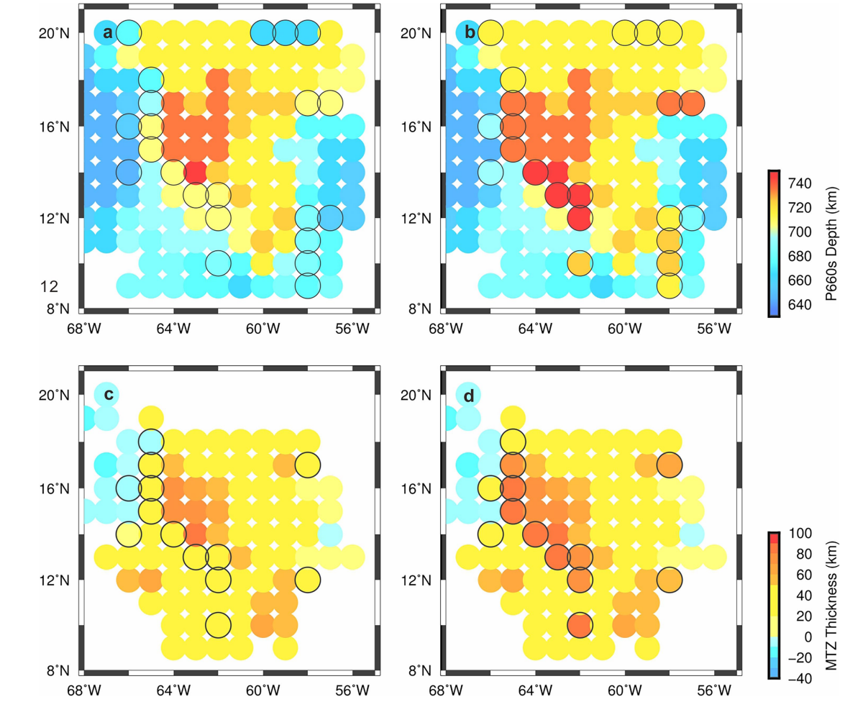

Slide 11
